Slide 1
Если сегодня мы будем
думать коллективно,
решать оперативно,
отвечать доказательно, писать старательно, то новые открытия ждут нас обязательно

Slide 2
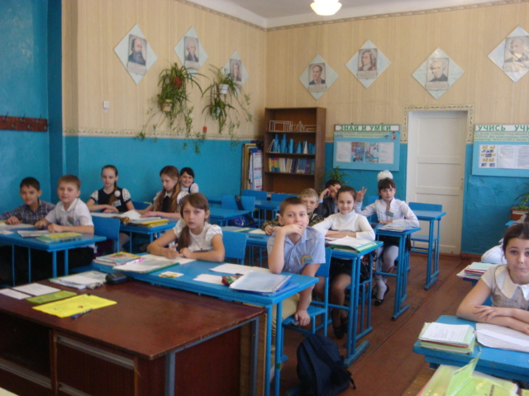
6 класс
Открытый урок по математике

Slide 3

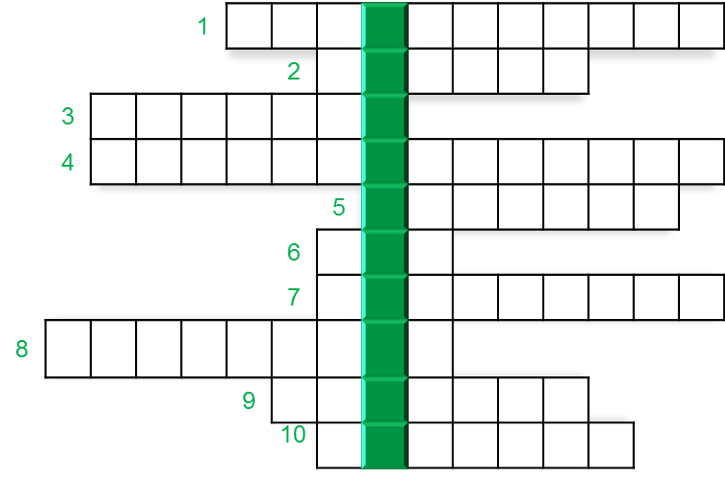
Кроссворд

Slide 4

Кроссворд
Разгадайте кроссворд.
Какое слово является ключевым?
З
Н
А
М
Е
Н
А
Т
Е
Л
Ь
 |  |  |  | 1
 |  |  |  |  |  | 2
 | 3
 | 4
 |  |  |  |  |  |  | 5
 |  |  |  |  |  | 6
 |  |  |  |  |  | 7
8
 |  |  |  |  | 9
Р
А
Д
И
У
С
Ключевое слово:
К
В
А
Д
Р
А
Т
П
А
Р
А
Л
Л
Е
Л
Е
П
И
П
Е
Д
МАТЕМАТИКА
М
И
Л
Л
И
О
Н
Ш
А
Р
О
Т
Н
О
Ш
Е
Н
И
Е
П
Р
О
П
О
Р
Ц
И
Я
С
Е
К
У
Н
Д
А
10
М
А
С
Ш
Т
А
Б

Slide 5



Занимательная математика
6 класс

Slide 6

Разминка
1. Три в квадрате равно 9, четыре в квадрате равно 16. А чему равен угол в квадрате?

Slide 7
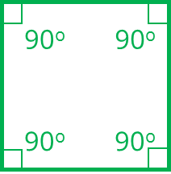

Разминка
1. Три в квадрате равно 9, четыре в квадрате равно 16. А чему равен угол в квадрате?
90^{о}

Slide 8
Разминка
2. Какое число делится на все числа без остатка?

Slide 9
Разминка
2. Какое число делится на все числа без остатка?
0 : 1 = 0;
0 : 2 = 0;
0 : 3 = 0;
…
0 : 2017 = 0;
…
0

Slide 10
Разминка
3. Кошка Машка, стоя на двух лапах, весит 3 кг.
А сколько килограммов будет весить кошка Машка, если встанет на четыре лапы?

Slide 11


Разминка
3. Кошка Машка, стоя на двух лапах, весит 3 кг.
А сколько килограммов будет весить кошка Машка, если встанет на четыре лапы?
3 кг
3 кг
3 кг

Slide 12
Разминка
4. На одной руке 5 пальцев, на двух – 10.
А сколько пальцев на 10 руках?

Slide 13

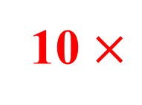
Разминка
4. На одной руке 5 пальцев, на двух – 10.
А сколько пальцев на 10 руках?
1
2
3
4
5
10 $×$
= 50
50

Slide 14

Угадай-ка

Slide 15
Угадай-ка
Загадка 1:
Три стороны и три угла.
И знает каждый школьник:
Фигура называется,
Конечно, ...

Slide 16
Угадай-ка
Загадка 1:
Три стороны и три угла.
И знает каждый школьник:
Фигура называется,
Конечно, ...
треугольник

Slide 17
Угадай-ка
Загадка 2:
К двум зайчатам в час обеда
Прискакали три соседа.
В огороде зайцы сели
И по три морковки съели.
Кто считать, ребята, ловок?
Сколько съедено морковок?

Slide 18

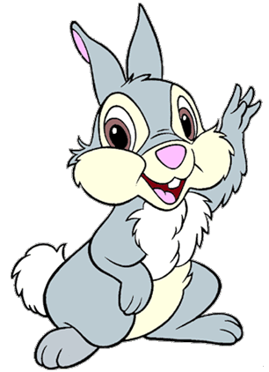

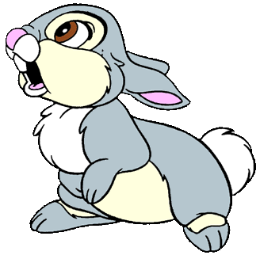


Угадай-ка
Загадка 2:
К двум зайчатам в час обеда
Прискакали три соседа.
В огороде зайцы сели
И по три морковки съели.
Кто считать, ребята, ловок?
Сколько съедено морковок?
15

Slide 19
Анаграммы
Справка: анаграммой называется слово,
в котором переставлены местами все
или несколько букв в сравнении
с исходным словом.
Решить анаграмму означает определить исходное слово.

Slide 20
Анаграммы
Так называют числа, на которые делится данное число без остатка
Е | Л | И | Д | И | Т | Е | Л

Slide 21
Анаграммы
Так называют числа, на которые делится данное число без остатка.
Е | Л | И | Д | И | Т | Е | Л
Е
Л
И
Д
И
Т
Е
Л

Slide 22
Анаграммы
Так называют равенство двух отношений.
Р | О | П | О | Ц | Я | Р | И | П

Slide 23
Анаграммы
Так называют равенство двух отношений.
Р | О | П | О | Ц | Я | Р | И | П
Р
О
П
О
Ц
Я
Р
И
П

Slide 24
Анаграммы
Так называют графическое изображение, наглядно показывающее соотношение каких-либо величин.
Г | Р | А | М | А | Д | И | М | А

Slide 25
Анаграммы
Так называют графическое изображение, наглядно показывающее соотношение каких-либо величин.
Г | Р | А | М | А | Д | И | М | А
Г
Р
А
М
А
Д
И
М
А

Slide 26
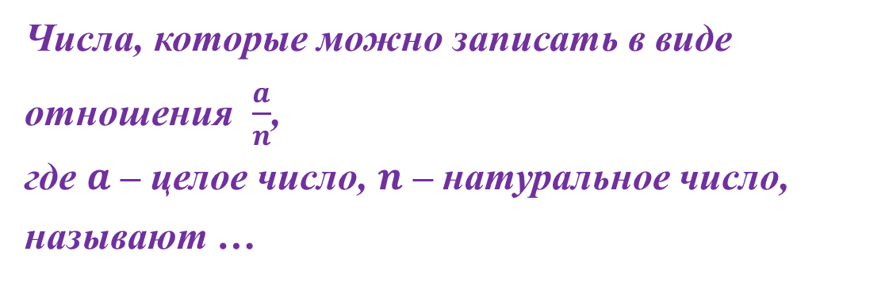
Анаграммы
Числа, которые можно записать в виде отношения $\frac{a}{n}$,
где $a$ – целое число, $n$ – натуральное число, называют …
Н | А | Ц | И | О | Н | А | Л | Ь | Р | Ы | Е |  | Л | И | С | А | Ч

Slide 27
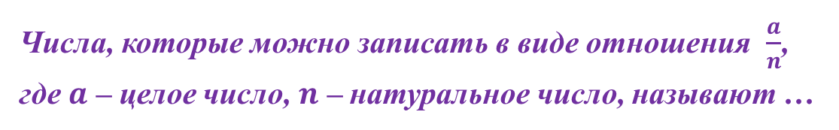
Анаграммы
Числа, которые можно записать в виде отношения $\frac{a}{n}$,
где $a$ – целое число, $n$ – натуральное число, называют …
Н | А | Ц | И | О | Н | А | Л | Ь | Р | Ы | Е |  | Л | И | С | А | Ч
Н
А
Ц
И
О
Н
А
Л
Ь
Р
Ы
Е
Л
И
С
А
Ч

Slide 28
Анаграммы
Так называют деление числителя и знаменателя дроби на одно и то же, не равное нулю, число.
Н | А | С | Е | К | О | Щ | Е | Р | И |  | Б | О | Д | Р | Е | Й

Slide 29
Анаграммы
Так называют деление числителя и знаменателя дроби на одно и то же, не равное нулю, число.
Н | А | С | Е | К | О | Щ | Е | Р | И |  | Б | О | Д | Р | Е | Й
Н
А
С
Е
К
О
Щ
Е
Р
И
Б
О
Д
Р
Е
Й

Slide 30
Анаграммы
Частное двух чисел или выражений, в котором
знак деления обозначен чертой, называют …
Б | О | Д | Р | Ы | Е | Н |  | Ж | И | Р | А | В | Ы | Н | Е | Я

Slide 31
Анаграммы
Частное двух чисел или выражений, в котором
знак деления обозначен чертой, называют …
Б | О | Д | Р | О | Е | Н |  | Ж | И | Р | А | В | Ы | Н | Е | Е
Б
О
Д
Р
О
Е
Н
Ж
И
Р
А
В
Ы
Н
Е
Е

Slide 32
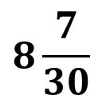
б
а
$$8\frac{7}{30}$$
д
р
у
и
о
м

Slide 33


Slide 34
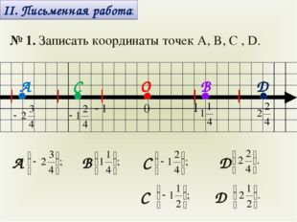

Slide 35
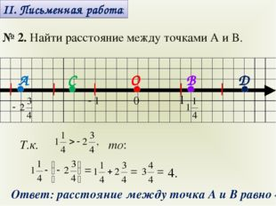

Slide 36







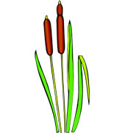

Береги
зрение!

Slide 37


«Лесенка достижений»
Сегодня на уроке я научился…
Мне было интересно..
Мне было трудно…
Я понял, что…
Я почувствовал, что…
Больше всего мне понравилось…
Своей работой на уроке я доволен (не совсем, не доволен), потому что…

Slide 38


Slide 39
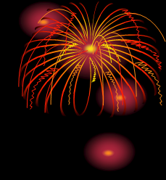
СПАСИБО ЗА ИГРУ!

